Slide 1
PRAVDĚPODOBNOST 2
VY_32_INOVACE_21-02

Slide 2
Příklad 1
V osudí je modrá , červená, bílá
a žlutá koule.
Při pokusu vytáhneme z osudí náhodně najednou dvě koule.
Určete:
A) Množinu 𝛀 výsledků všech možných
pokusů
B) Množinu výsledků příznivých jevu
M = byla tažena modrá koule a
B = byla tažena bílá koule

Slide 3
Příklad 1
B) Množinu výsledků příznivých jevu
M = byla tažena modrá koule a
B = byla tažena bílá koule
C) Urči jevy a)M U B
b) M ∩ B

Slide 4
Příklad 1
Řešení:
A) 𝛀 ={( m;č) ; ( m;b) ; ( m;ž) ; (č;b) ;
(č;ž); (b;ž) }
Počet můžeme určit jako kombinace druhé třídy ze čtyř prvků bez opakování
B) M = {( m;č) ; ( m;b) ; ( m;ž)} 3 prvky
B = { ( m;b) ; (č;b) ; (b;ž) } 3 prvky

Slide 5
Příklad 1
C) : a) {( m;č) ; ( m;b) ; ( m;ž) ; (č;b) ; (b;ž) }
5 prvků
b) { ( m;b)} 1 prvek

Slide 6
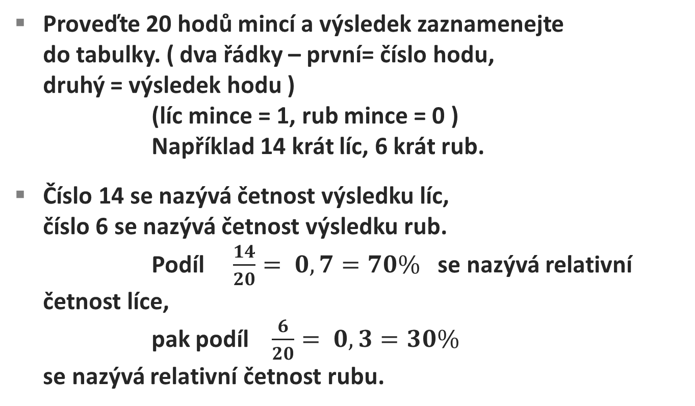
Příklad 2
Proveďte 20 hodů mincí a výsledek zaznamenejte
do tabulky. ( dva řádky – první= číslo hodu,
druhý = výsledek hodu )
(líc mince = 1, rub mince = 0 )
Například 14 krát líc, 6 krát rub.
Číslo 14 se nazývá četnost výsledku líc,
číslo 6 se nazývá četnost výsledku rub.
Podíl $\frac{14}{20}= 0,7=70\%$ se nazývá relativní četnost líce,
pak podíl $\frac{6}{20}= 0,3=30\%$
se nazývá relativní četnost rubu.

Slide 7
Příklad 2
Výsledek tabulky však nemůžeme interpretovat tak, že líc padá s větší pravděpodobností než rub.
Budeme li zvětšovat počet pokusů,
začnou se relativní četnosti rubu
a líce k sobě přibližovat,
takže oba výsledky se stanou stejně pravděpodobné.

Slide 8
Příklad 2
Zákon velkých čísel tvrdí, že při
velkém počtu pokusů se relativní
četnost jevu blíží teoretické
hodnotě pravděpodobnosti

Slide 9
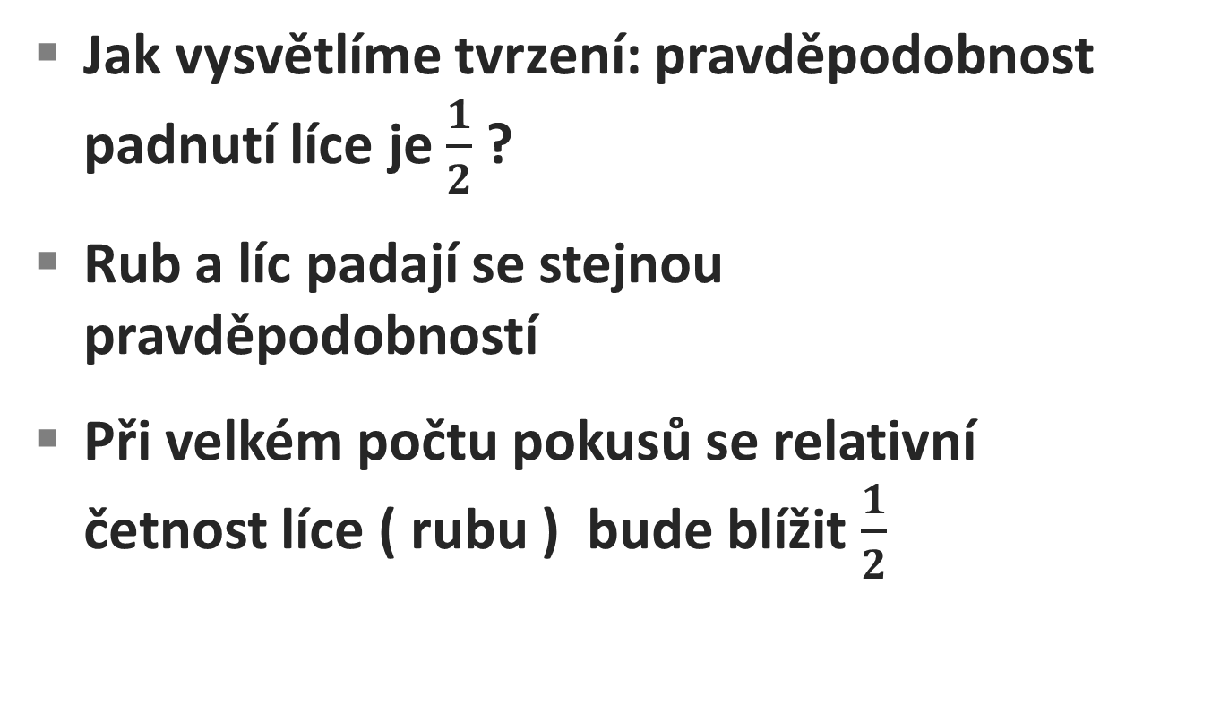
Shrnutí
Jak vysvětlíme tvrzení: pravděpodobnost
padnutí líce je $\frac{1}{2}$ ?
Rub a líc padají se stejnou
pravděpodobností
Při velkém počtu pokusů se relativní
četnost líce ( rubu ) bude blížit $\frac{1}{2}$

Slide 10
Shrnutí
Určitě to však neznamená, že
Když hodíme dvakrát, padne jednou líc a jednou rub
Z dvaceti pokusů padne desetkrát rub
Pokud padl zrovna rub příště to bude líc

Slide 11
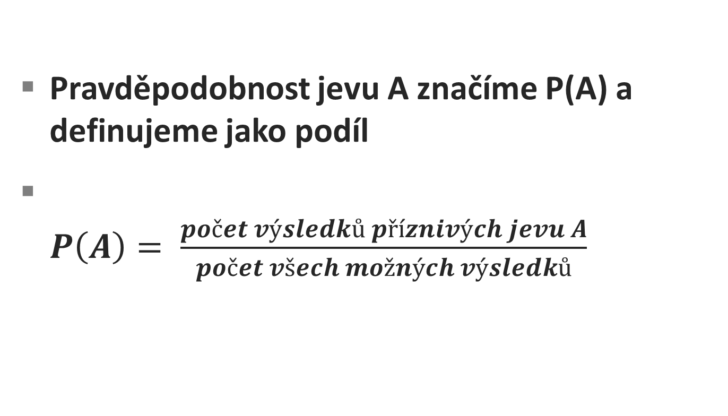
Definice
Pravděpodobnost jevu A značíme P(A) a definujeme jako podíl
$P\left(A\right)= \frac{počet výsledků příznivých jevu A}{počet všech možných výsledků}$

Slide 12
Příklad 3
Urči pravděpodobnost, že při hodu
hrací kostkou padne
a) šestka
b) sudé číslo
c) číslo větší než 2

Slide 13
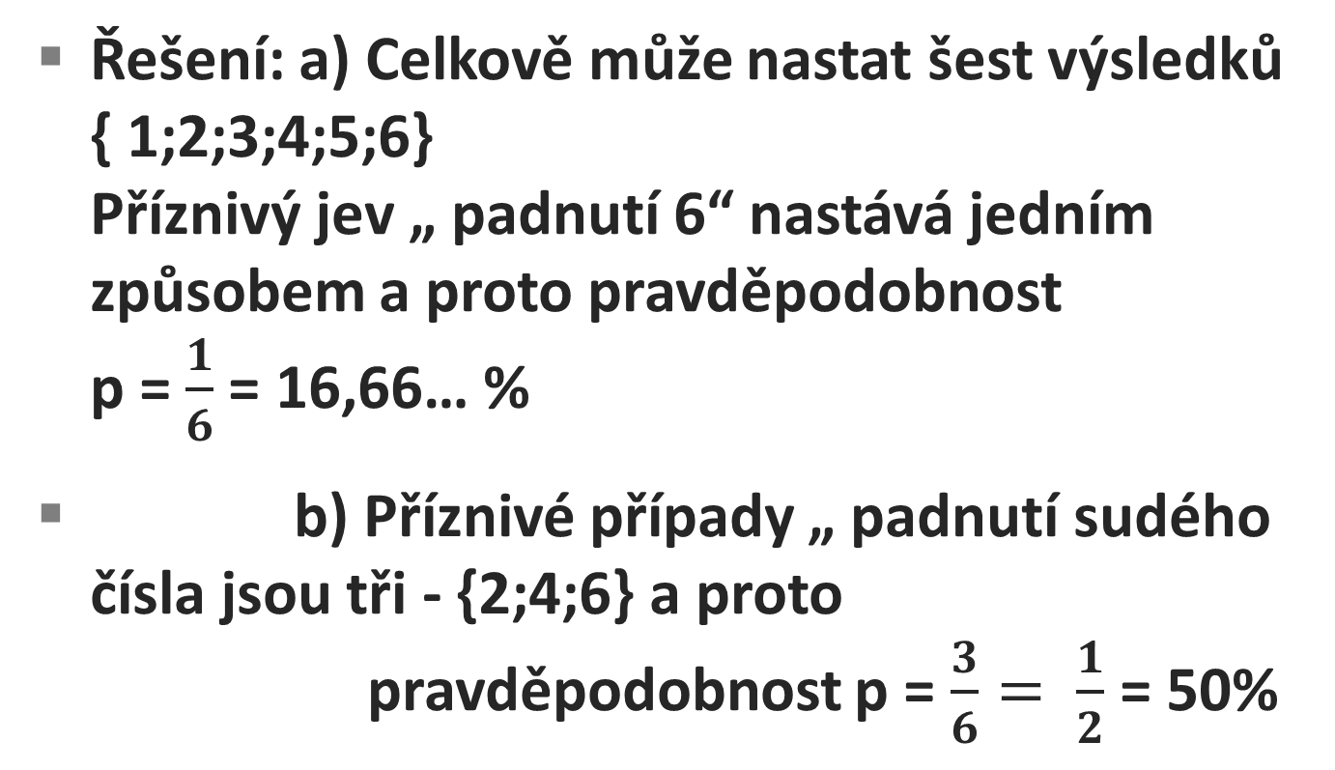
Příklad 3
Řešení: a) Celkově může nastat šest výsledků { 1;2;3;4;5;6}
Příznivý jev „ padnutí 6“ nastává jedním způsobem a proto pravděpodobnost
p = $\frac{1}{6}$ = 16,66… %
b) Příznivé případy „ padnutí sudého čísla jsou tři - {2;4;6} a proto
pravděpodobnost p = $\frac{3}{6}= \frac{1}{2}$ = 50%

Slide 14
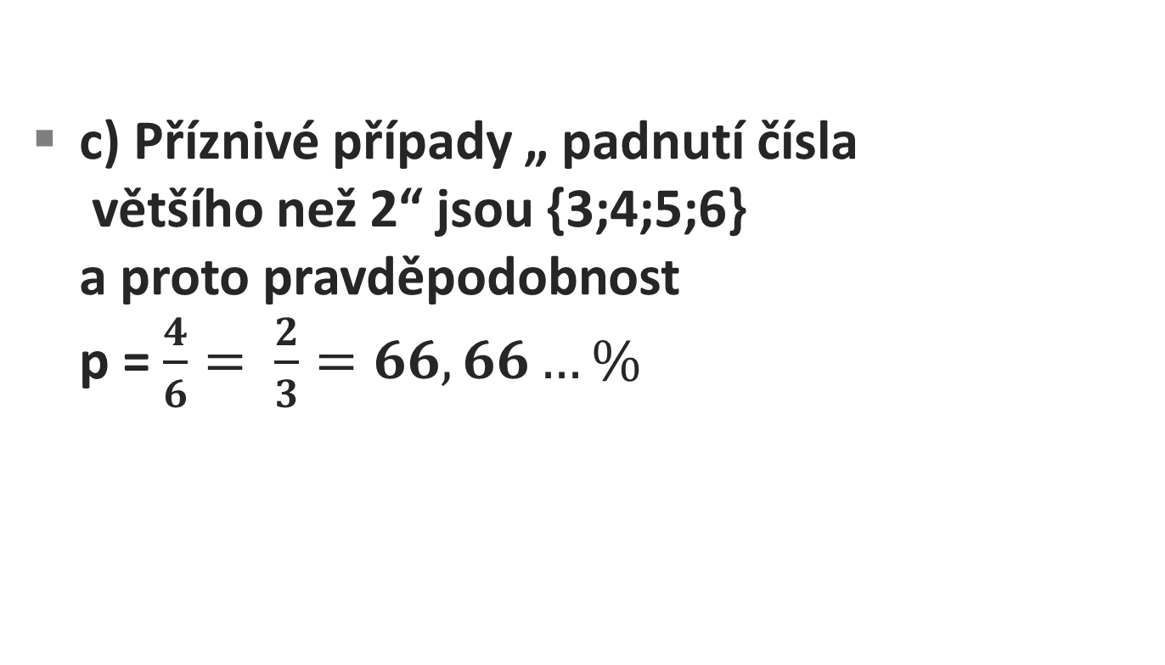
Příklad 3
c) Příznivé případy „ padnutí čísla
většího než 2“ jsou {3;4;5;6}
a proto pravděpodobnost
p = $\frac{4}{6}= \frac{2}{3}=66,66…\%$

Slide 15
Příklad 4
V osudí Sportky je 49 očíslovaných koulí.
Jaká je pravděpodobnost jevu,
že při náhodném výběru jedné koule
a) jev A =bude vybrána koule s číslem
větším než 42 ?
b) jev B =koule se sudým číslem?
c) jev C =koule s prvočíslem?

Slide 16
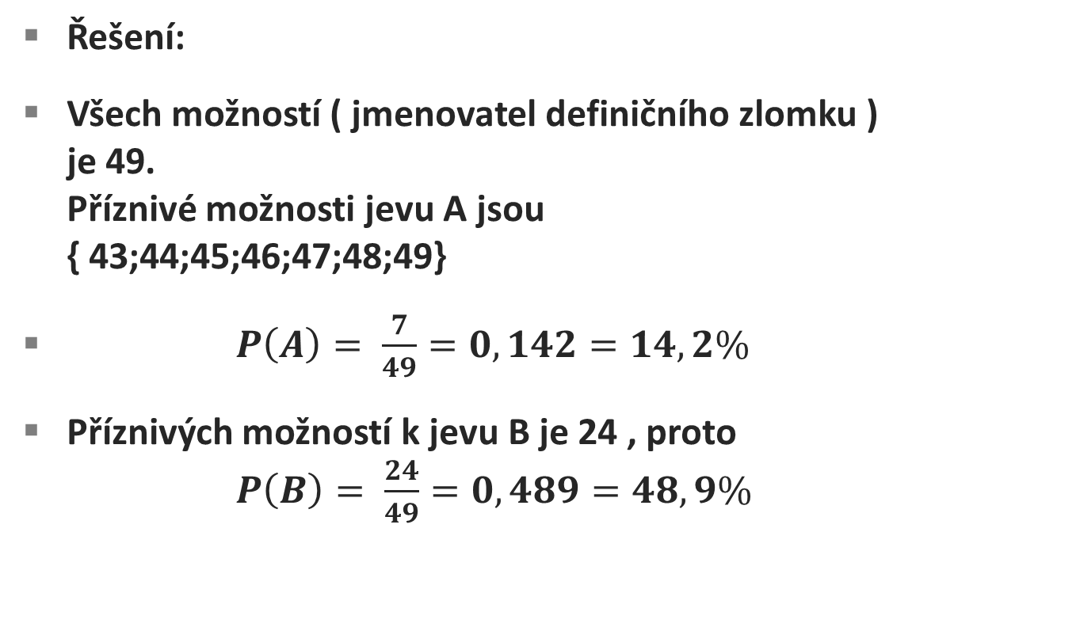
Příklad 4
Řešení:
Všech možností ( jmenovatel definičního zlomku )
je 49.
Příznivé možnosti jevu A jsou
{ 43;44;45;46;47;48;49}
$P\left(A\right)= \frac{7}{49}=0,142=14,2\%$
Příznivých možností k jevu B je 24 , proto
$P\left(B\right)= \frac{24}{49}=0,489=48,9\%$

Slide 17
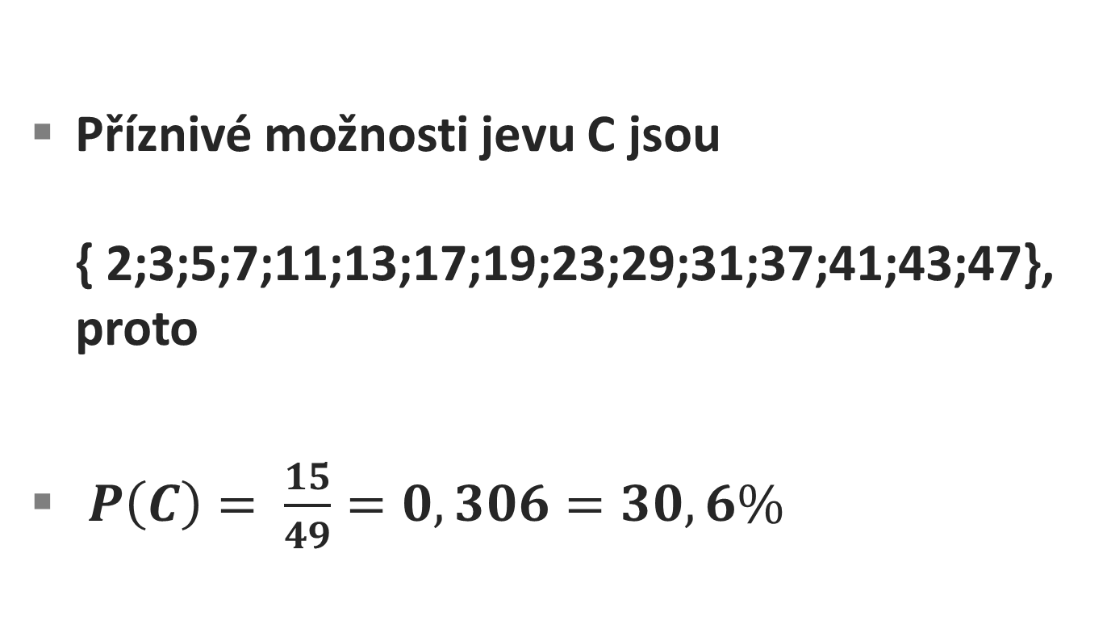
Příklad 4
Příznivé možnosti jevu C jsou
{ 2;3;5;7;11;13;17;19;23;29;31;37;41;43;47}, proto
$P\left(C\right)= \frac{15}{49}=0,306=30,6\%$

Slide 18
Příklad 5
Jaká je pravděpodobnost, že z balíčku
mariášových karet při rozdání 4 karet
budou v rozdané čtveřici 2 esa ?
Řešení:
Počet všech možných čtveřic je dán
počtem kombinací 4 třídy ze 32 prvků.
Příznivé případy budou dvojice es ze
4 es „protočené“ dvojicemi ze zbývajících
28 karet

Slide 19
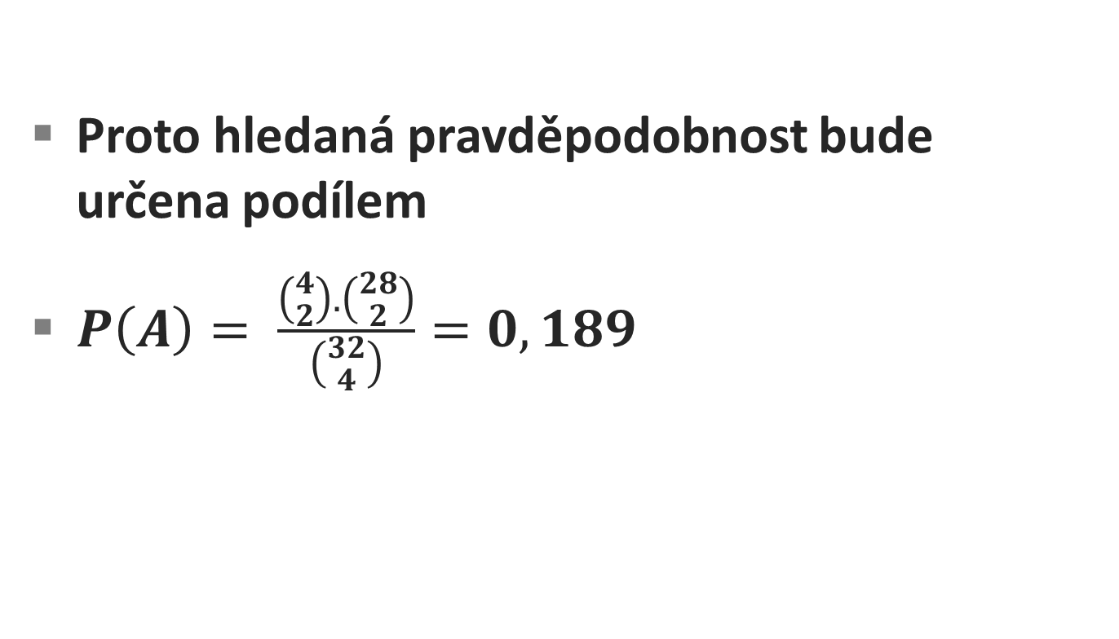
Příklad 5
Proto hledaná pravděpodobnost bude
určena podílem
$P\left(A\right)= \frac{\left({4 \atop 2}\right).\left({28 \atop 2}\right)}{\left({32 \atop 4}\right)}=0,189$

Slide 20
Příklad 6
Jaká je pravděpodobnost „ uhodnutí „
tří „správných“ výherních čísel při tahu
Sportky ?
Řešení:
Všechny možnosti jsou určeny kombinacemi
6 třídy ze 49 prvků
Příznivé jsou všechny trojice ze šesti
správných, kombinované s trojicemi

Slide 21
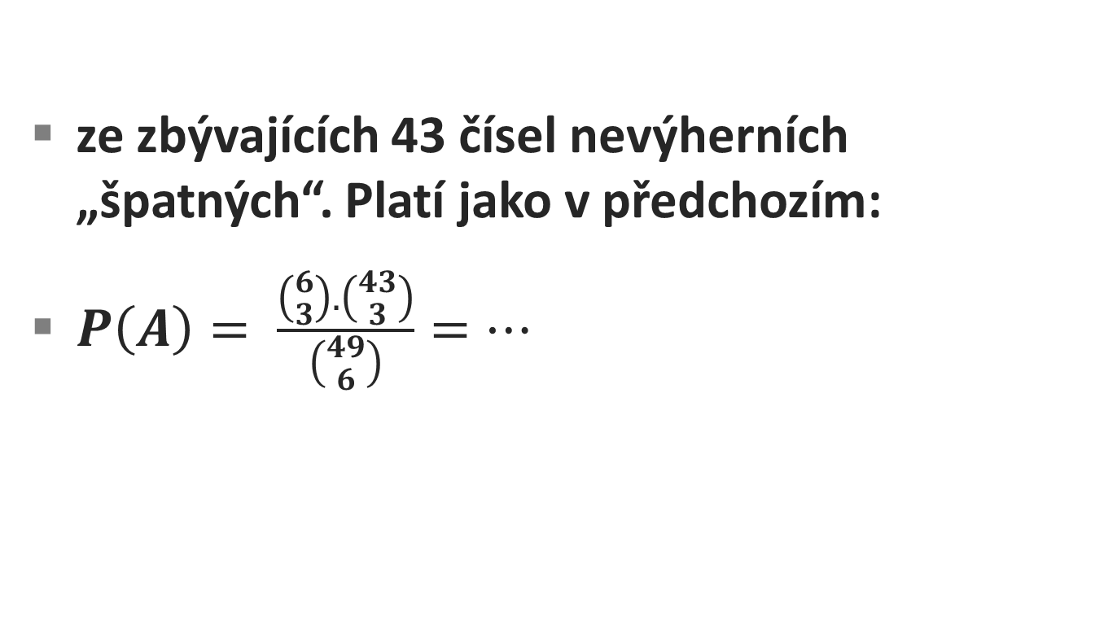
Příklad 6
ze zbývajících 43 čísel nevýherních
„špatných“. Platí jako v předchozím:
$P\left(A\right)= \frac{\left({6 \atop 3}\right).\left({43 \atop 3}\right)}{\left({49 \atop 6}\right)}=…$

Slide 22
Děkujeme za pozornost
Autor DUM: Mgr. Jan Bajnar

